Slide 1
“MULTIVERSIDAD LATINOAMERICANA”
CAMPUS: CULIACÁN NORTE.
Segundo semestre
Grupo: 201.
Asignatura: Ética y valores II
Docente: Alejandra Ma. Camacho Pérez.
Culiacán, Sinaloa Mayo del 2014.

Slide 2
BLOQUE 4. APLICA LAS DIMENSIONES DE LA CONCIENCIA MORAL EN DIFERENTES ÁMBITOS.
4.1.- RECONOCE QUE UN INDIVIDUO ES PARTÍCIPE DE SU COMUNIDAD.

Slide 3
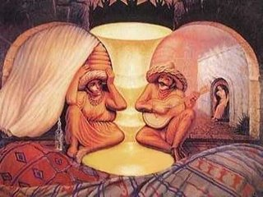
Las relaciones con nuestros semejantes a lo largo de la vida es lo que permite que seamos humanos distintos de otros seres vivos.
El individuo construye su subjetividad día a día. La subjetividad se forma de creencias, saberes, valores, mitos, etc.
Las relaciones que cada persona entabla con otros individuos es lo que se conoce como intersubjetividad, porque entran en juego numerosas subjetividades.

Slide 4
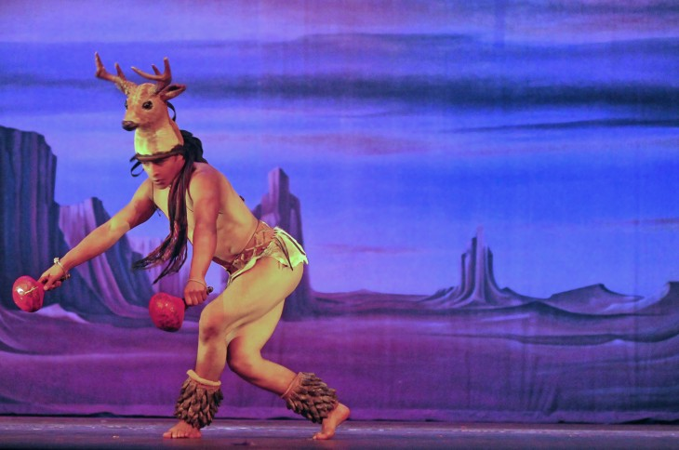
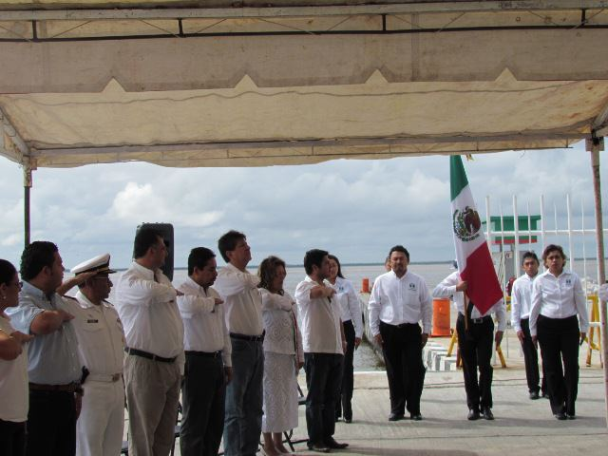
La comunicación que cada ser humano establece con sus semejantes, creencias y valores que comparte con su grupo, son resultado de una naturaleza biológica y no de la intercomunicación e intersubjetividad.
La cultura de un pueblo es producto de una relación social intersubjetiva.

Slide 5
El individuo forma parte de grupos (familias, vecinal, escolar, religioso) y de una comunidad (pueblos, rancherías, colonias). En las múltiples actividades que se realizan dentro de la vida cotidiana, la comunicación es fundamental. A través de ella intercambiamos ideas, realizamos intercambios mercantiles, exponemos nuestro punto de vista, hablamos de negocios, etc.
En el mundo no es posible que cada quien haga lo que quiera, por ello se establecen normas con el propósito de normar las actividades humanas que conforman las instituciones, como las religiones, la familia y la escuela. Vivir en sociedad es posible cuando se han incorporado y aceptado las norma y los valores indispensables para la convivencia.

Slide 6
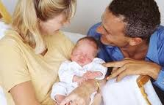
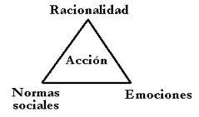
Gran parte de nuestros actos descansan en lo que nos dictan las normas familiares, incorporadas en nuestros pensamientos como parte de nuestro ser.
Si la primera naturaleza humana es la condición biológica, la segunda naturaleza es la social constituidas por las normas imperantes en una sociedad.

Slide 7
Las normas son una fuerza orientada porque indican la manera de comportarnos en cada espacio social. El individuo es una persona socializada en un doble sentido:
Vive en comunidad: necesito de los demás para poder realizar mis actividades diarias.
Comparte las normas sociales: el individuo sabe que debe comportarse con base en lo que establece su comunidad. Debe buscar que las normas se respeten y que orienten a todos o la mayoría de los actos que diariamente efectúa.

